Slide 1
Какой инструмент лишний?
Музыкально-дидактическая игра

Slide 2
Музыкально-дидактическая игра
«Какой музыкальный инструмент лишний»
для детей 5-7 лет
Цель игры:
Закреплять название музыкальных инструментов.
Определять музыкальные инструменты по их классификации.
Правильно определять лишний музыкальный инструмент.
Правило игры:
Карточки раздаются каждому по одной. Дети по очереди называют музыкальные инструменты, нарисованные на карточке и определяют какой музыкальный инструмент лишний?

Slide 3
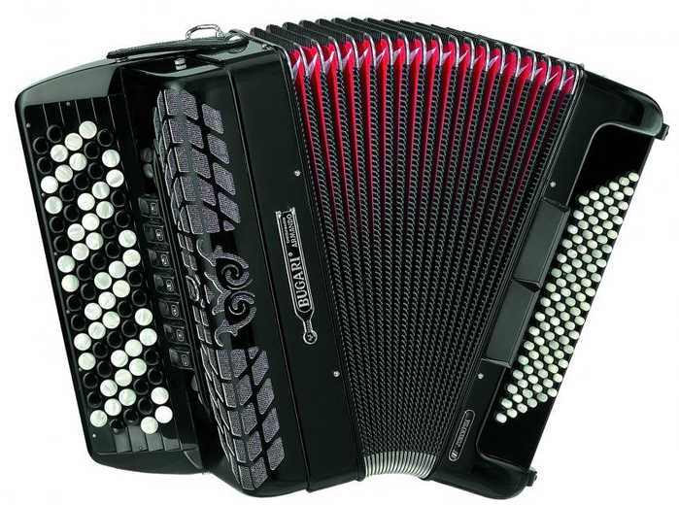
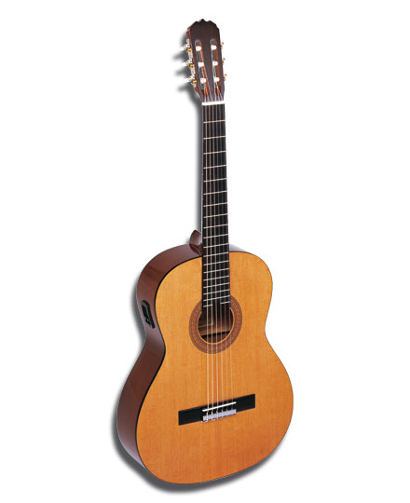
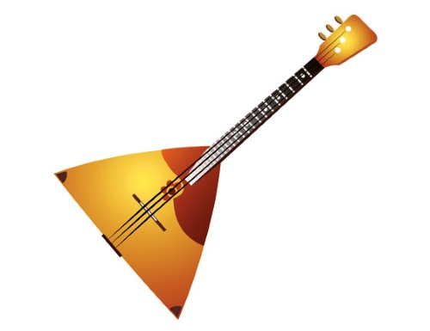
Какой музыкальный инструмент лишний?

Slide 4
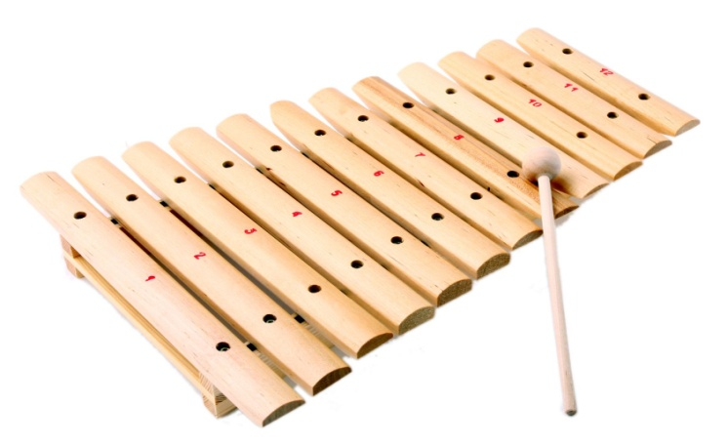
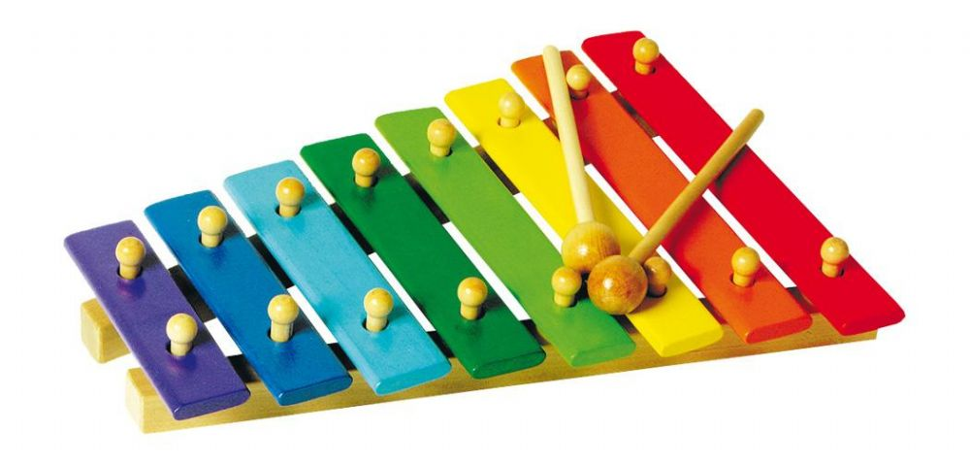
Какой музыкальный инструмент лишний?

Slide 5
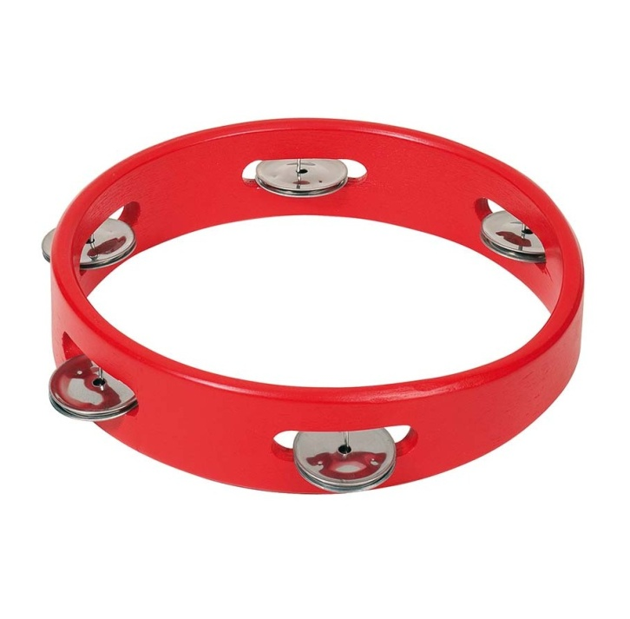
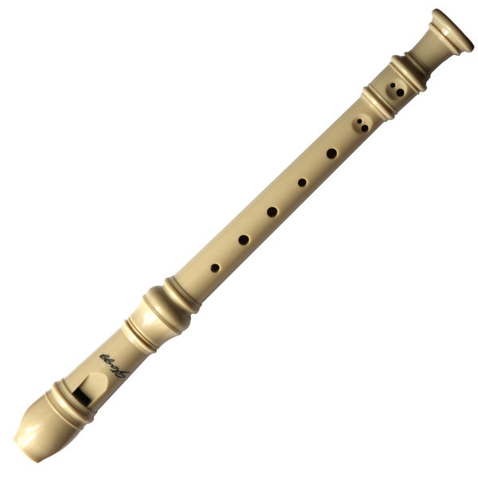
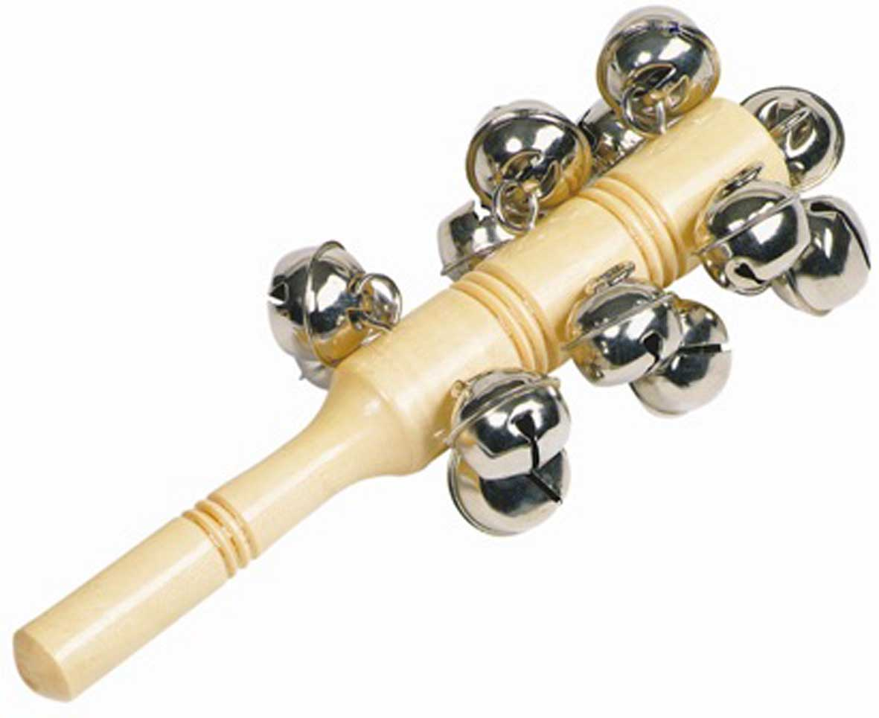
Какой инструмент лишний ?

Slide 6
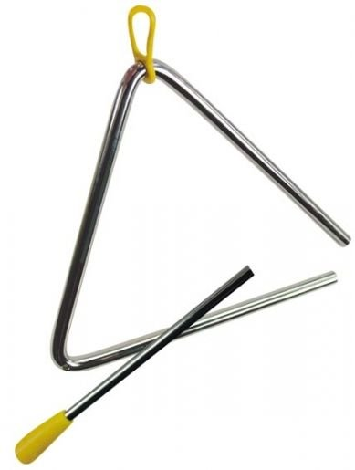
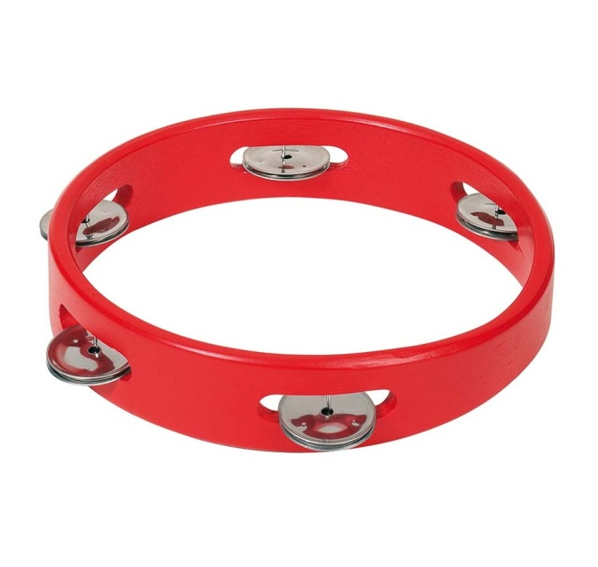
Какой инструмент лишний ?

Slide 7
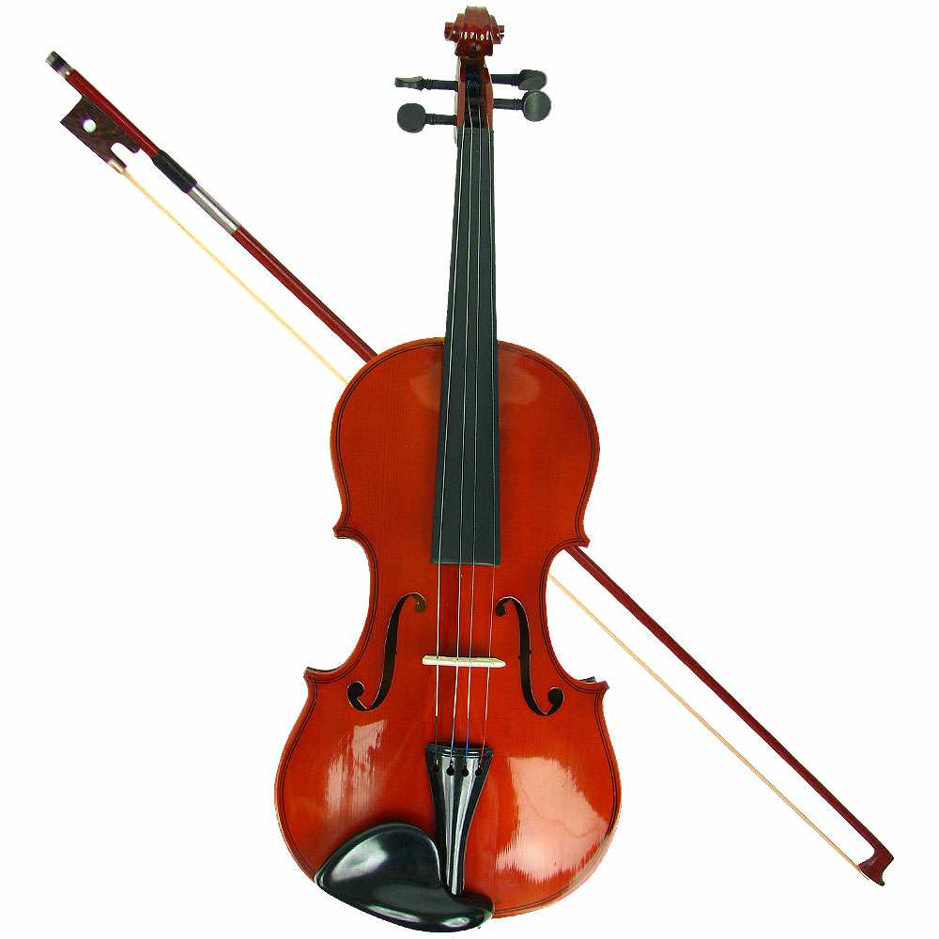
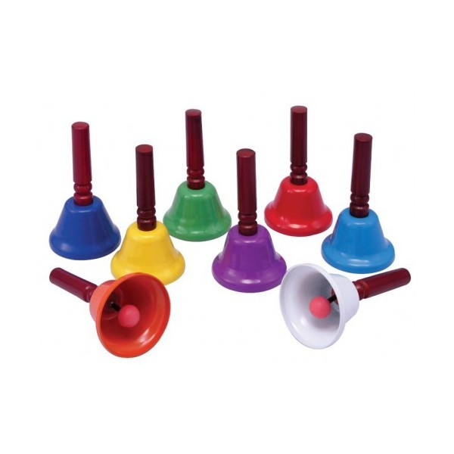
Какой инструмент лишний?

Slide 8
Какой инструмент лишний ?

Slide 9
Какой инструмент лишний?

Slide 10
СПАСИБО
ЗА ВНИМАНИЕ!
Составила: Аржукова Надежда Ивановна
музыкальный руководитель
МБДОУ Детский сад № 23
ст.Казанская, Кавказский район,
Краснодарский край

